Slide 1
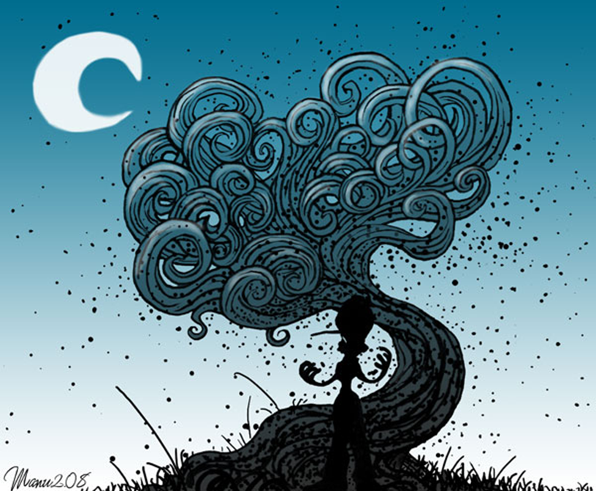
La poésie

Slide 2
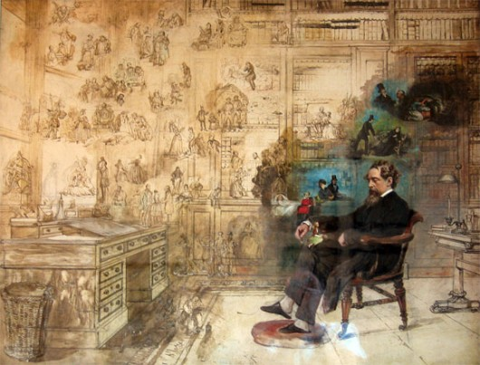
La poésie, c’est un des plus vrais, un des plus utiles surnoms de la vie.
Jacques Prévert (1900-1977)
La poésie rend la vie sur Terre plus belle, moins éphémère, moins misérable. Adonis
Le poète est une fabrique d’images. Pierre Reverdy

Slide 3
En prose, en vers, la strophe à l’envers…
Poésie : la poésie est un genre littéraire très ancien. Au fil du temps, on a pu qualifier de poèmes des textes en vers, rimés ou non, des textes en proses, des calligrammes, etc.
La poésie suppose la création d’un univers particulier (êtres, choses, sentiments, idées, événements,…), d’images, en exploitant des ressources sonores, langagières, visuelles et graphiques.
Un poète peut viser différents objectifs lors de sa création : visée didactique, émotive, esthétique, éthique, ludique,…

Slide 4
Définitions et vocabulaire
Vers : un vers est l’équivalent poétique d’une phrase
Strophe : une strophe est l’équivalent poétique d’un paragraphe
La longueur d’un vers (pieds) : la longueur d’un vers est déterminée par le nombre de syllabes, qui se comptent et se prononcent toutes, sauf l’e muet en fin de vers ou suivi d’une voyelle.

Slide 5
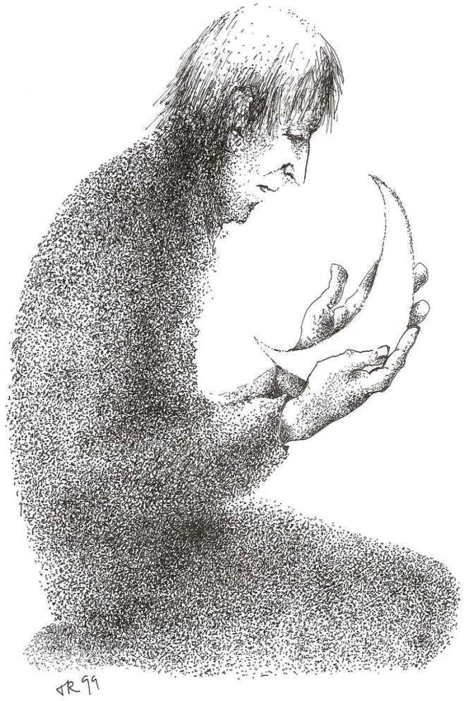
Jadis, on écrivait des poèmes selon des règles très strictes (vers du même nombre de syllabes composant le poème; alexandrins, vers de douze pieds, fort populaires; rimes riches; …). Depuis les romantiques, la forme s’est assouplie. Aujourd’hui, plusieurs poètes n’utilisent aucune ponctuation, et la rime est souvent absente (ce qu’on nomme vers libres).

Slide 6
La rime pauvre est composée d’UN seul son identique (bruit, nuit); la rime suffisante, de DEUX (enfant, éléphant); la rime riche, de TROIS (sœur, douceur)
Rimes plates (AABB); rimes embrassées (ABBA); rimes croisées (ABAB)

Slide 7
Formes fixes
La ballade: poème constitué de trois strophes (huitains d’octosyllabes ou dizains de décasyllabes) construites sur trois rimes; un envoi équivalent à une demi-strophe placé à la fin du poème; un refrain formé par les derniers vers des strophes et de l’envoi.
Le sonnet : quatorze vers répartis en deux quatrains et deux tercets.

Slide 8
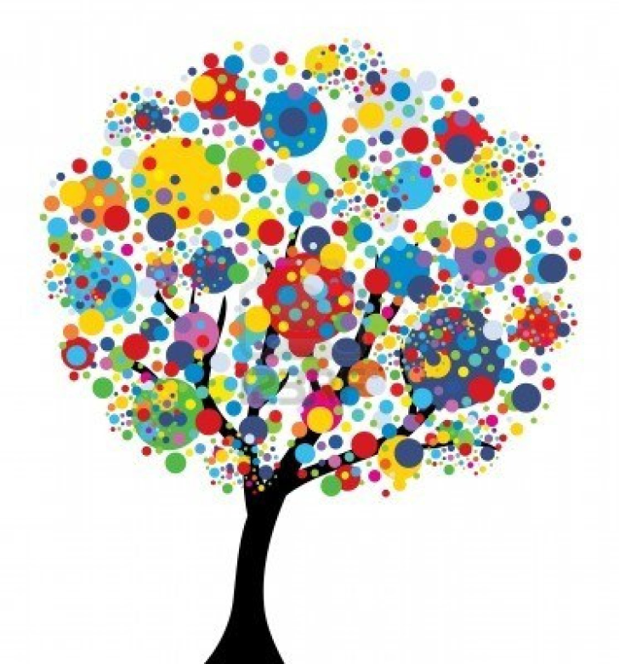
Formes fixes: suite
Le haïku: trois ou quatre vers, pour un total entre dix-sept et vingt-et-un vers; traditionnellement contenant un mot de saison.
Le calligramme: jeu sur la disposition, la forme, la taille des lettres et des mots.

Slide 9
Les ressources langagières
Le champ lexical: tous les mots se rattachant à une même idée, à un même thème. C’est un outil très intéressant à utiliser pour enrichir le poème et varier le vocabulaire, ou préciser les images.
Le lexique: mots polysémiques (possédant plus d’un sens), vocabulaire à connotation positive ou négative, variété de langue, mot étranger… le choix du lexique aide à produire des effets, à appuyer l’idée, à créer des images, du rythme, à jouer avec le sens figuré des mots.
Les figures de style: les figures de style permettent de jouer sur le sens des mots et de créer de nouvelles images.

